Slide 1
História da Arte
ANTIGUIDADE
IDADE MEDIA
RENASCIMENTO
MODERNIDADE
PÓS-MODERNIDADE

Slide 2
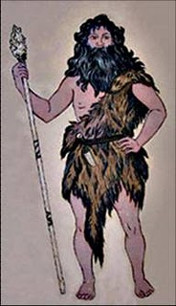
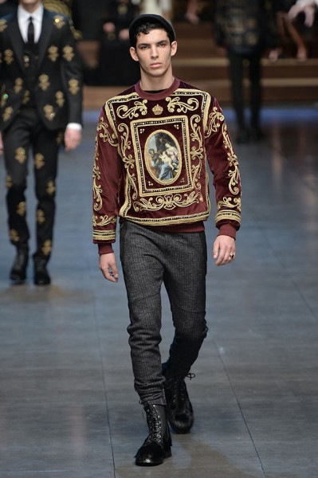
O que é Arte?
Dicionário: Capacidade que tem o ser humano de pôr em prática uma ideia, valendo-se da faculdade de dominar a matéria.
Schopenhauer (1788-1860), afirmou que “todas as artes aspiram à condição de música” – Tem um Éthos (caráter) e um Páthos (sensação) - percepção.
EX: Relação Homem-Natureza – do simples ao complexo (o desenvolvimento do Gosto.

Slide 3
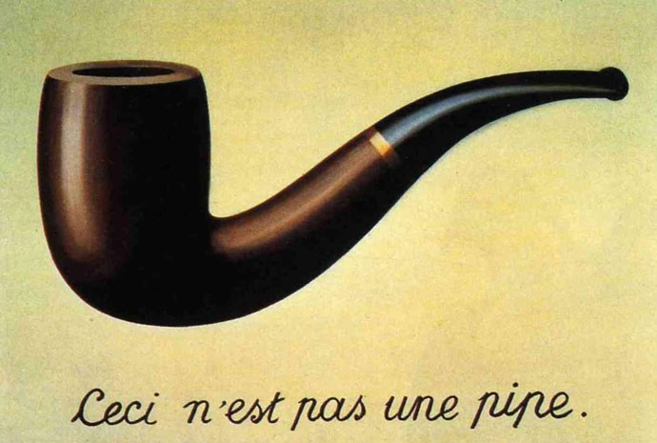
A arte é real?
Este cachimbo da série de quadro Traição das Imagens de René Magritte de 1928 é real?
Ou seja, a arte é a possibilidade de INTERPRETAÇÃO
DE ACORDO COM MAGRITTE, ‘ISTO NÃO É UM CACHIMBO’, PORQUE A ARTE É UMA REPRESENTAÇÃO, NELE VOCÊ NÃO FUMA E NÃO PODE COLOCAR TABACO.

Slide 4
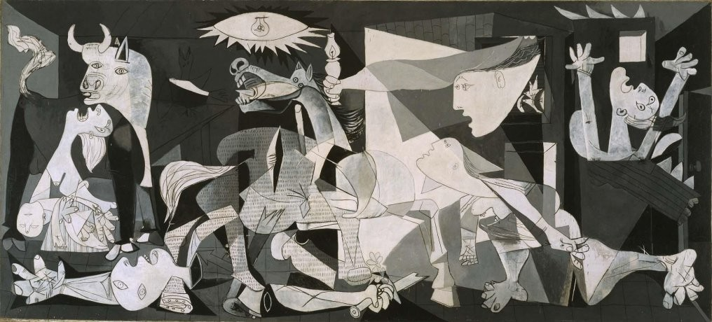
Por que o homem produz Arte?
Manifestação Cultural
Um relação de necessidades Materiais com necessidades Imateriais
Para gerar sensações de efeito estético: chocante e o agradável
Guernica, pintada em 1937 por Pablo Picasso, evidencia o bombardeio alemão sobre a cidade na Guerra Civil espanhola.

Slide 5
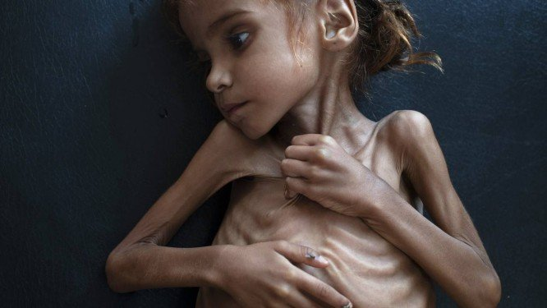
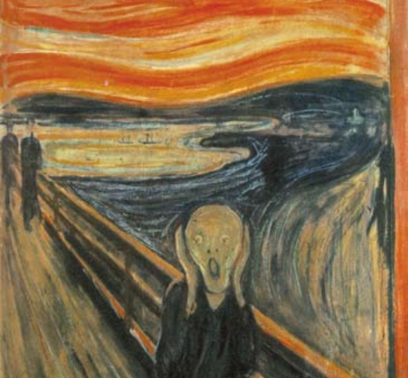

COMO VOCÊ SE EXPRESSARIA?
O QUE VOCÊ FARIA?
O QUE SENTE AO VER A FOTO?
Amal Hussain, de 7 anos, que sofria de severa desnutrição: morte dias depois da foto chocante Foto: TYLER HICKS / NYT/18-10-18
O GRITO

Slide 6
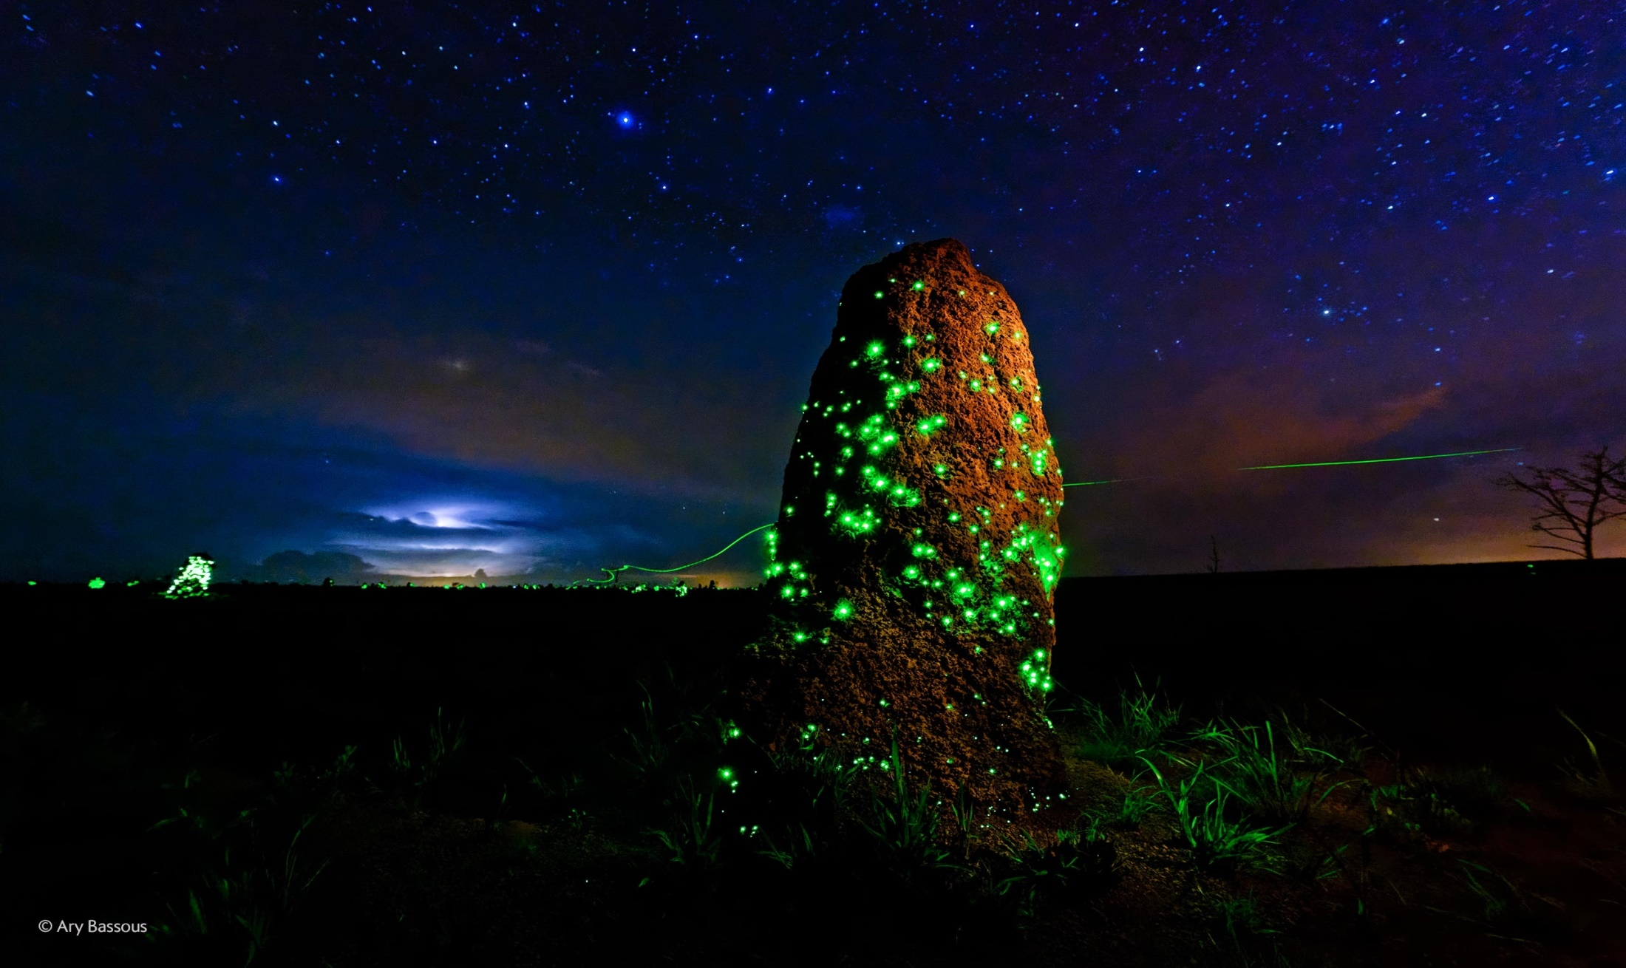
Assim como a Arte, pode provocar em nós a sensação mais agradável possível...

Slide 7
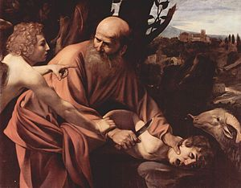
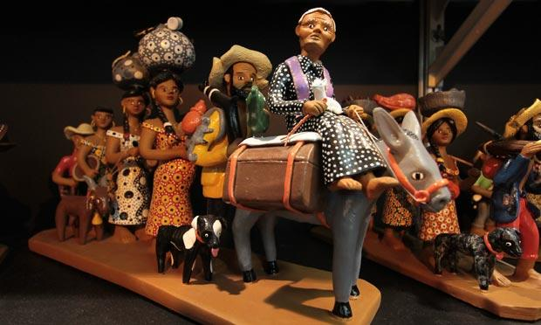
Arte e artesanato: considerações sobre sua produção e função: 2 TIPOS
Artesanato
Manual (artesão)
Transforma a matéria-prima em produto acabado
Representa a cultura popular
Arte
Erudita
Trabalhos apreciados em espaços específicos (museus, galerias)
Elementos históricos e simbólicos

Slide 8
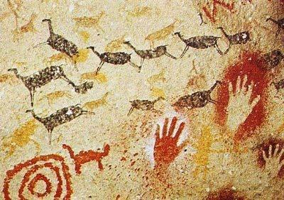
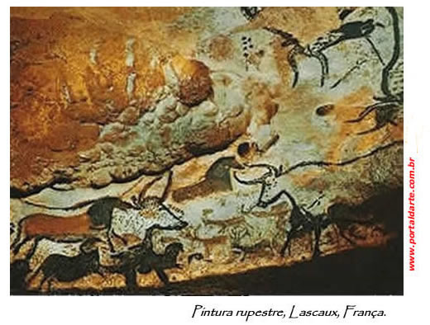
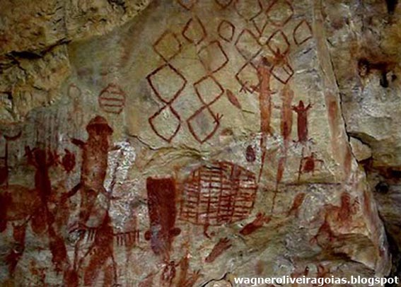
ARTE PRÉ-HISTÓRICA
PALEOLÍTICO

Slide 9
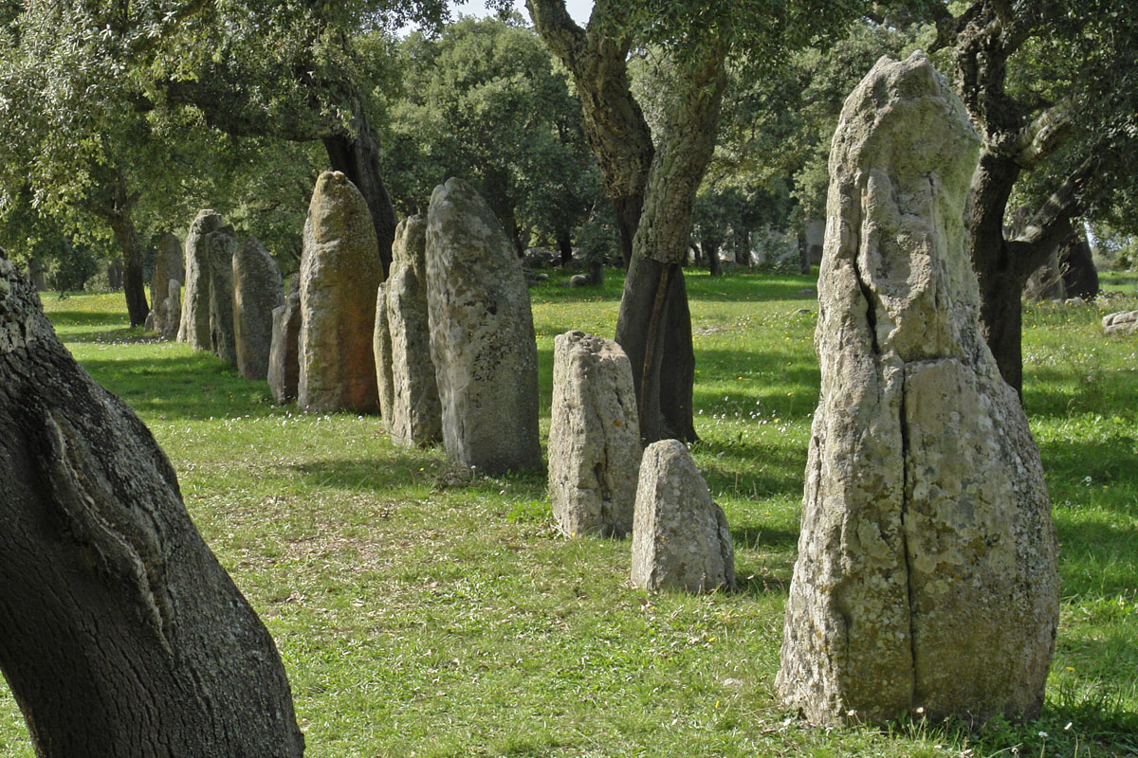
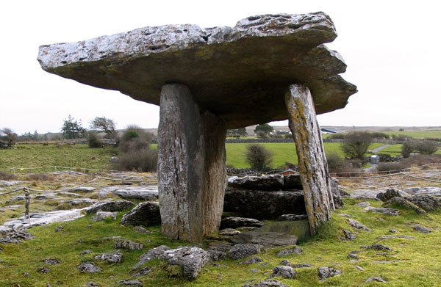
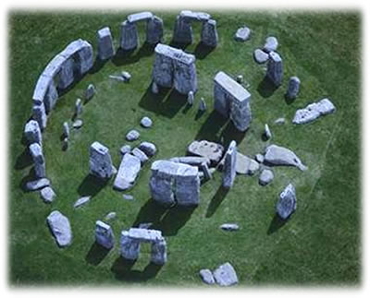
DOLMENS
MENHIR
CROMELET

Slide 10
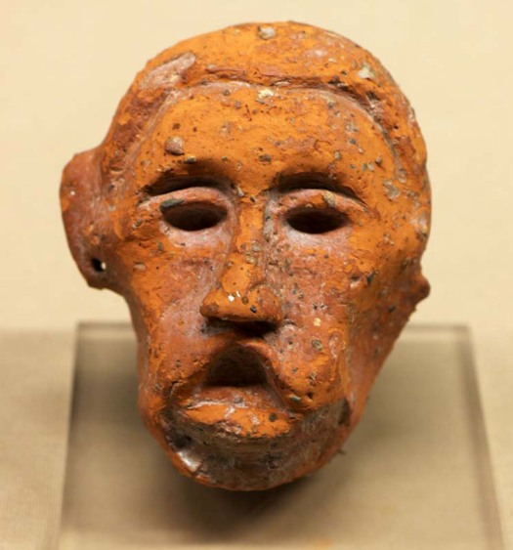
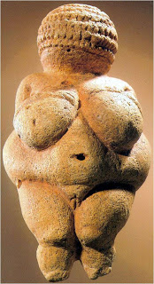
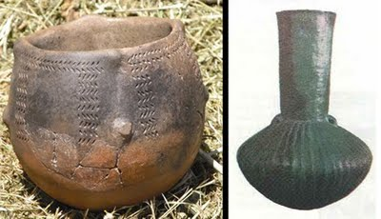
NEOLÍTICO

Slide 11
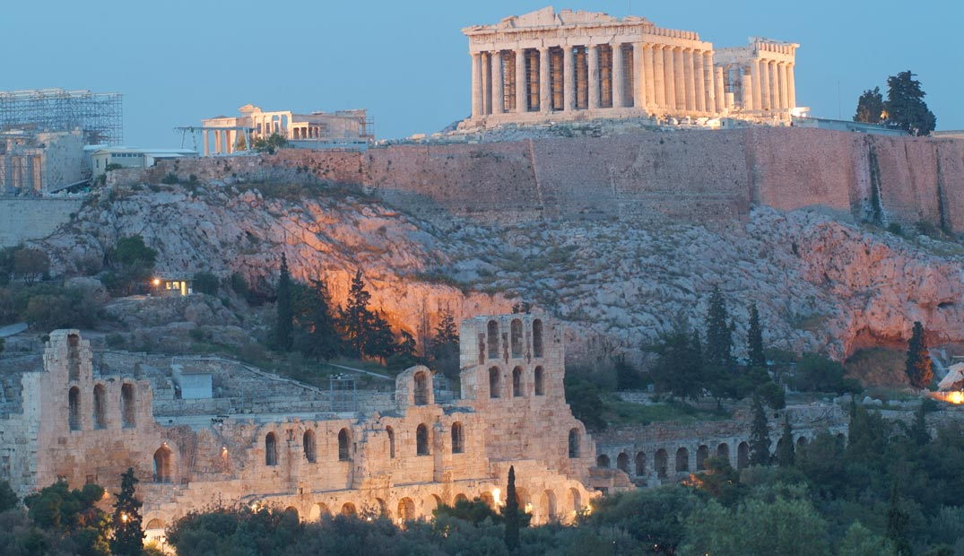
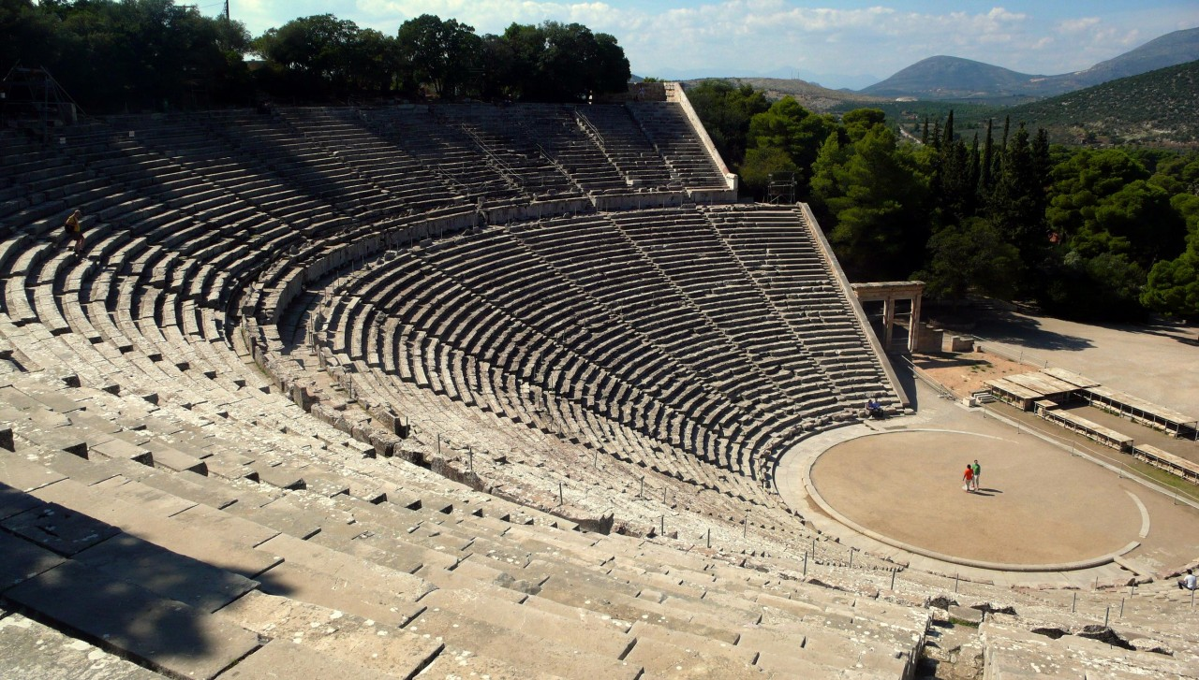
ARTE CLÁSSICA
TEMPLOS: Partenon de Atenas – Acrópole
TEATROS: Cena; Orquestra; Arquibancada. Teatro de Epidauro.
GINÁSIOS: Edifícios destinados a cultura Física.
PRAÇA: Ágora, local onde os gregos se reuniam.

Slide 12
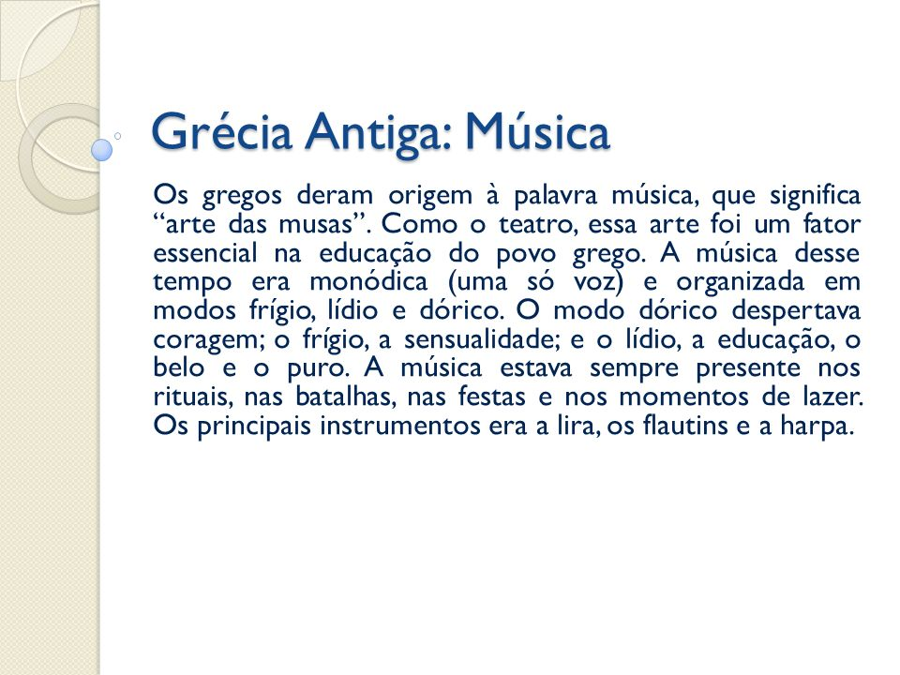
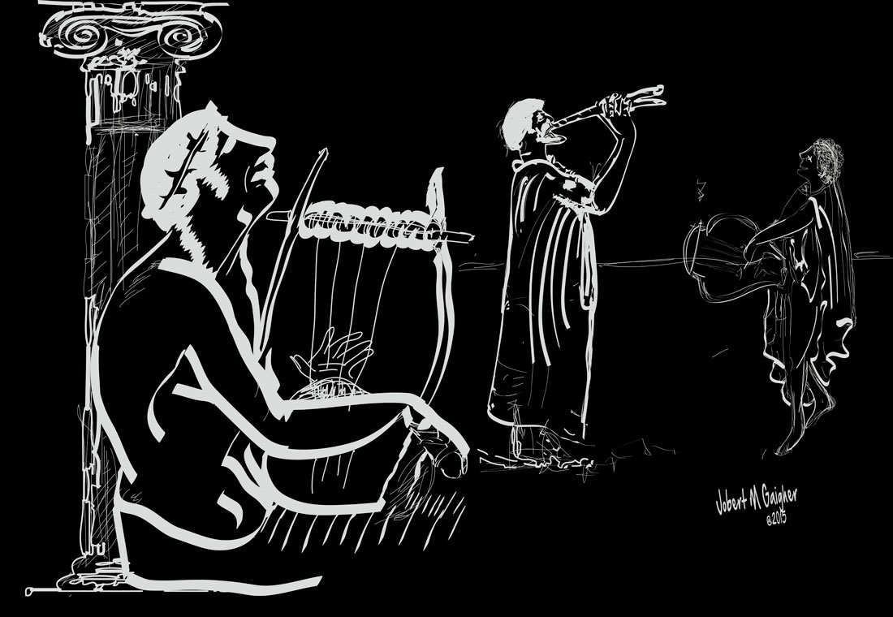
A música ganha o sentido Estético: que evidencia o caráter do sentimento.
Há a relação entre o ÉTHOS (caráter da música) e o PÁTHOS (emoção sentida).
Há o desenvolvimento da técnica para dar harmonia.
A música no período Helênico ganha um sentido humano.

Slide 13
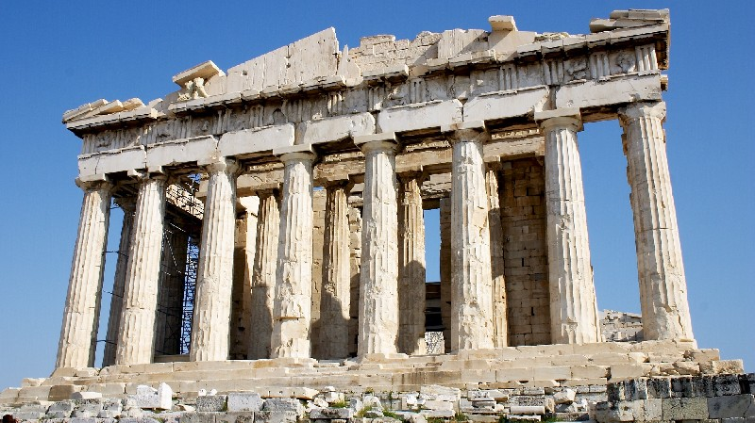
PARTENON

Slide 14
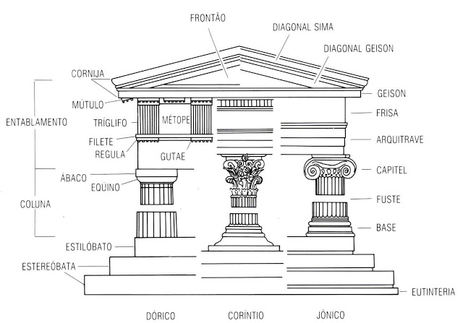
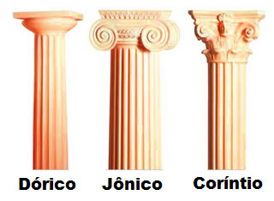
ESTILOS ARQUITETÔNICOS

Slide 15
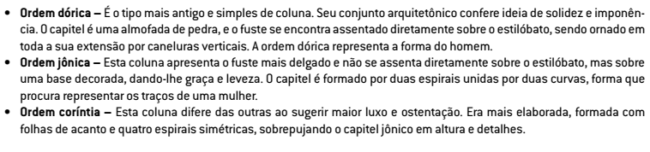

Slide 16
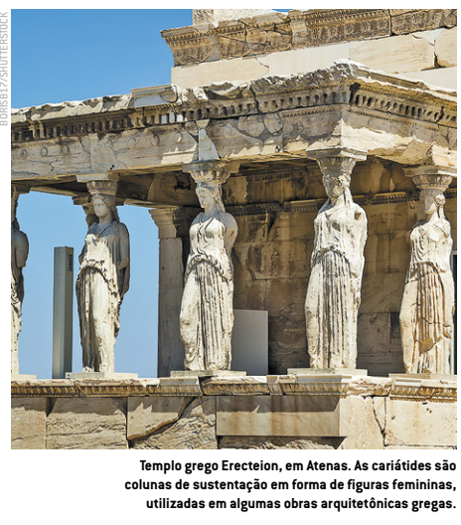

Slide 17
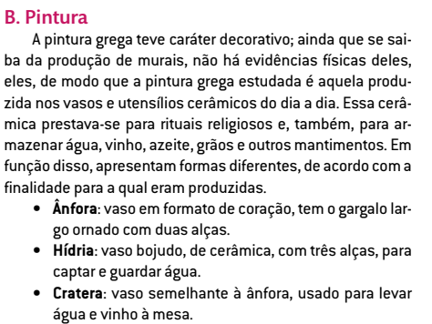
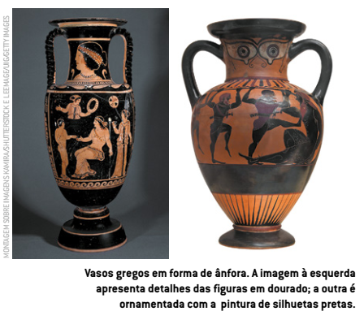
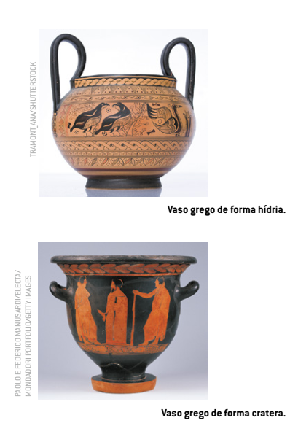

Slide 18
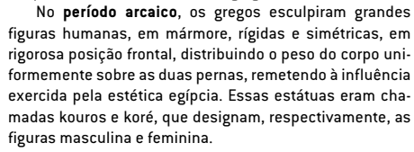
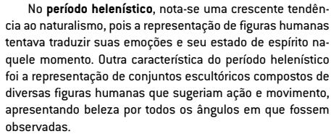
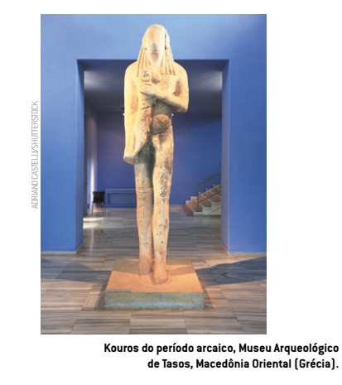
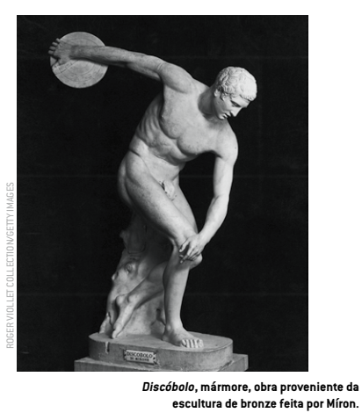
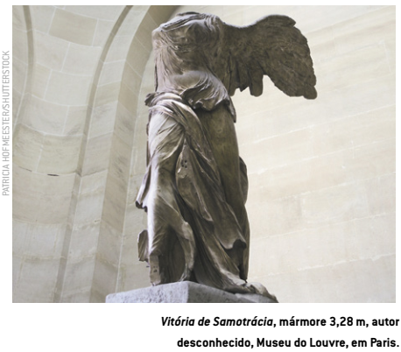
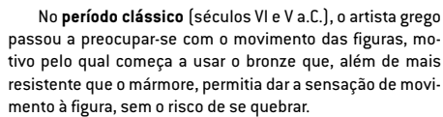

Slide 19
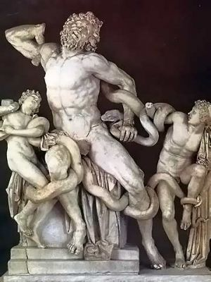
Nesse contexto, elementos gregos acabaram-se fundindo com as culturas locais. Esse processo foi chamado de Helenismo e a cultura grega mesclada a elementos orientais deu origem à Cultura Helenística, numa referência ao nome como os gregos chamavam a si mesmos – Helenos.
Os Helenos desenvolveram a pintura e a escultura, onde retratavam com perfeição a natureza e o movimento dos corpos. Um exemplo é a escultura de mármore, "Laocoonte e seus filhos".
Laocoonte e seus filhos

Slide 20
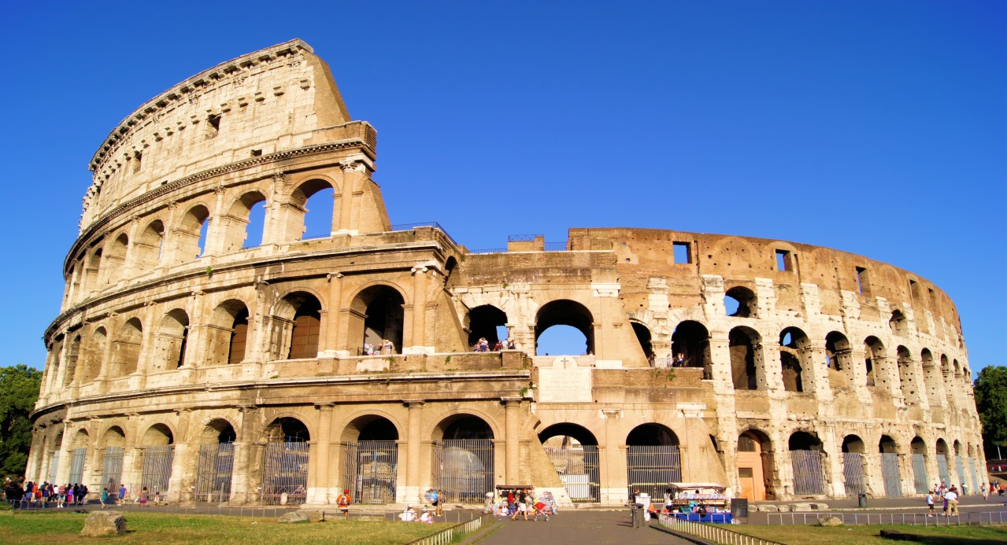
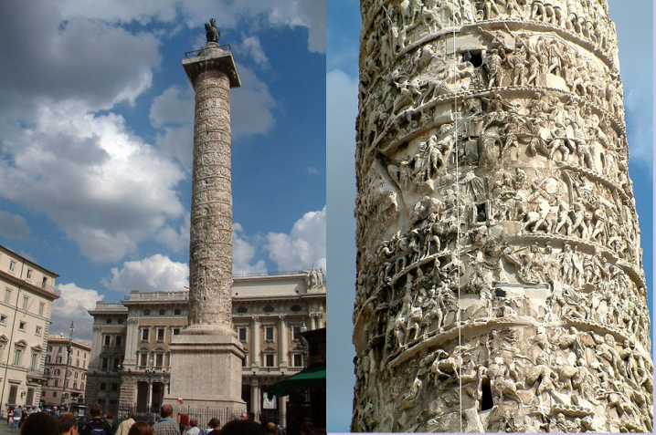
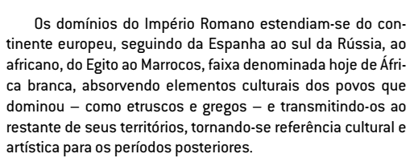
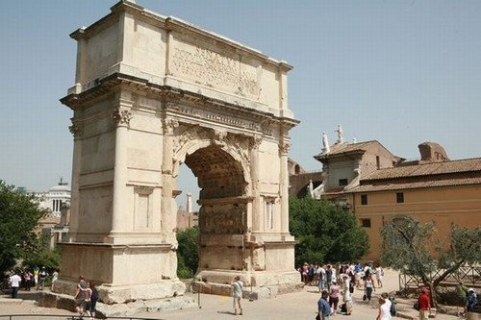
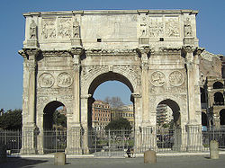
ARTE ROMANA
REALISMO
UTILIDADE
FORÇA

Slide 21
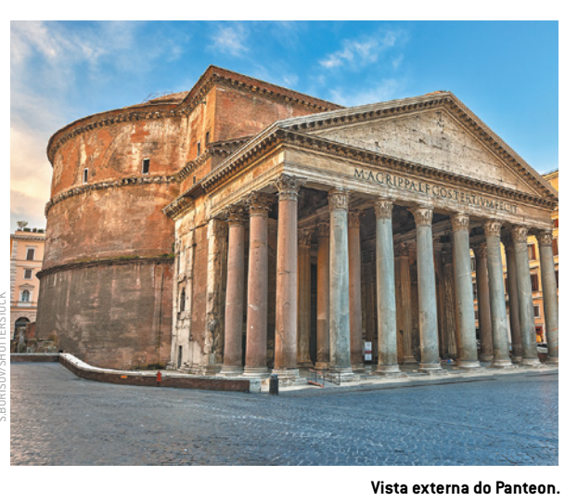
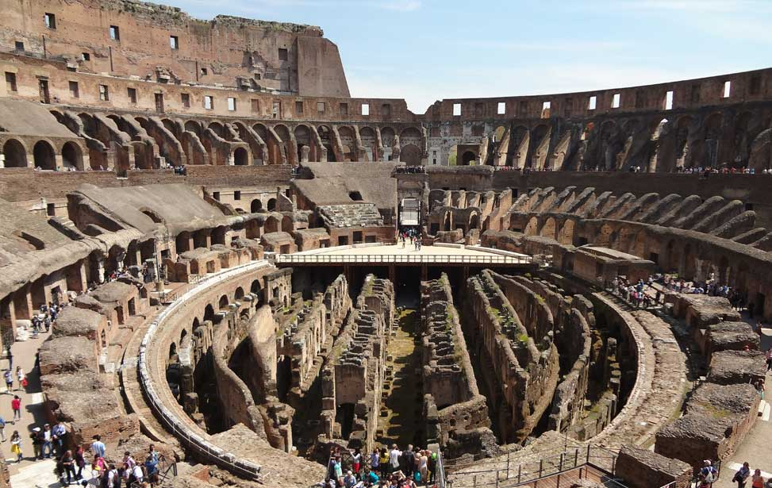
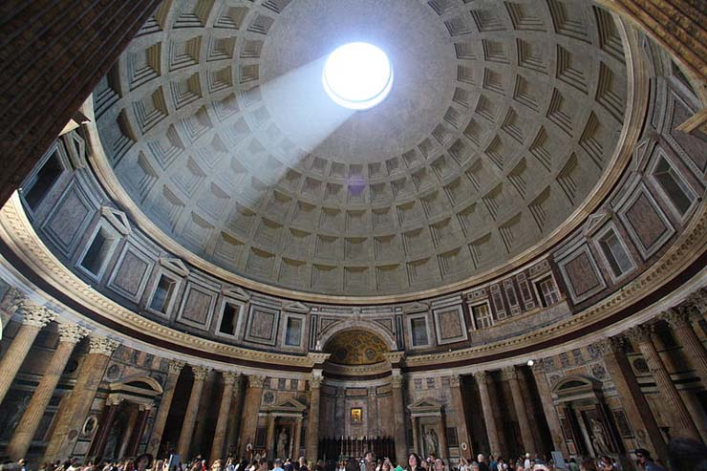
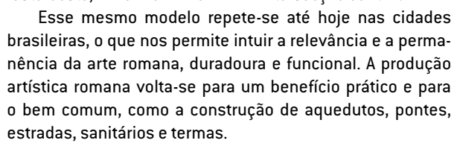
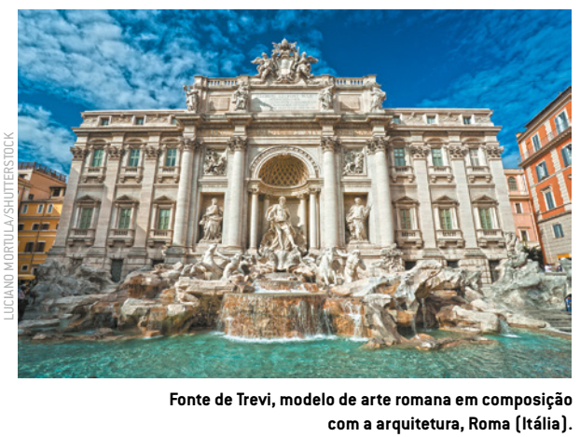
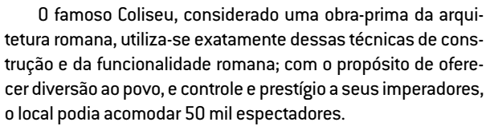
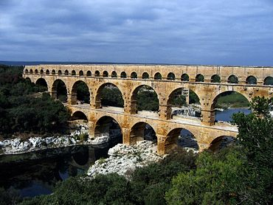

Slide 22

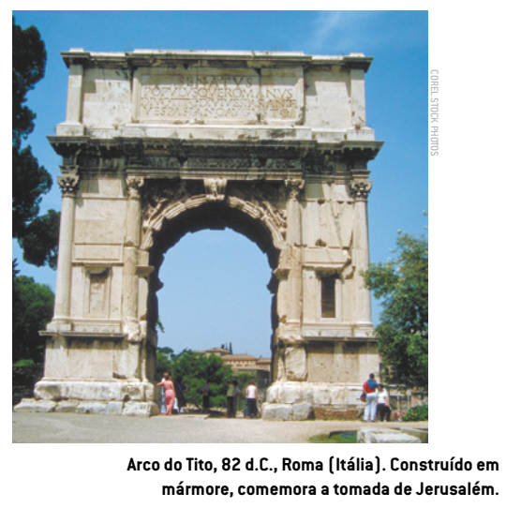






Slide 23


PINTURA ROMANA –
MOSAICOS: Colagem de pequenas pedras

Slide 24



PINTURA ROMANA: PARIETAL ETRUSCA
Pictório: Imitação
Guirlandas: Solstício de Inverno
Paisagens: (janelas falsas) – Afrescos - Naturalismo

Slide 25



Slide 26




Slide 27

GROTESCOS: Domus Aurea de Nero
RIDÍCULO
ANTINATURAL
EXCESSIVO
FANTASIOSO

Slide 28


GIUSEPE ARCIMBOLDO
SÉC. XVI
A PREMONIÇÃO DA GUERRA CIVIL
Salvador Dali - 1936

Slide 29



CAP 2 ROMANOS E GREGOS
P.45

Slide 30




p. 47

Slide 31




Slide 32

PRINCIPAIS CARACTERÍSTICAS:
GOVERNOS TEOCRÁTICOS LOCAIS
ECONOMIA: AGRÍCOLA
DIVISÃO SOCIAL:
´Família Real
Funcionários do Estado
Agricultores, Artesão e Trabalhadores Braçais

Slide 33


PINTURA MAIA
Principal Característica:
Ritualístico: Sacrifício do Séc. XVIII
Ex: TEMPLO BONAMPAK

Slide 34




ESCULTURA MAIA:
Características:
Estátuas Realismo
Ornamentos de Palácios
Dimensões Colossais

Slide 35


ARQUITETURA MAIA:
Palácios, Templos e Pirâmides
Falsa Abóbodas
Baixo-RELEVO

Slide 36

OS ASTECAS
Capital TENOCHTITLÁN
TEOCRÁTICO E MILITAR
ORGANIZAÇÃO SOCIAL:
IMPERADOR
NOBREZA
TRABALHADORES URBANOS E CAMPONESES

Slide 37




PINTURAS:
COSMOGONIA

Slide 38


PRINCIPAL CARACTERÍSTICA:
Diferencia-se dos MAIAS, pois, está voltada para o IDEALISMO em vez do NATURALISMO.
Representavam deuses e suas qualidades.
RICA PLUMAGEM
Ave e Serpente
GUERREIRO

Slide 39


PRINCIPAIS CARACTERÍSTICAS ARTÍSTICAS
UTILITÁRIA
REPRESENTATIVA
Feita com monólito em formas antropomórficas

Slide 40



Slide 41

CARACTERÍSTICAS DA ARQUITETURA INCA

Slide 42







Slide 43




Slide 44



Slide 45


Slide 46


